Slide 1

第6回水と光のまちづくり推進会議資料
平成2８年２月９日
資料２
大阪・光の饗宴2015
平成28年2月9日
大阪・光の饗宴実行委員会

Slide 2
大阪・光の饗宴の推進体制
水と光のまちづくり推進会議 〔事務局：大商〕
〔会長〕 大商会頭 〔副会長〕 大阪府知事
〔構成〕 大阪市長・関経連会長・同友会代表幹事・橋爪都市魅力会議会長・ 大阪観光局理事長
大阪・光の饗宴実行委員会
■合同プロモーション会議
プロモーションの活性化
※有料プログラムは『特別協賛プログラム』として参加
Ｄ
実行委員長 大阪府都市魅力創造局 局長
実行委員長代行 大阪市経済戦略局 理事
委員 関西経済連合会 産業部長
大阪商工会議所 地域振興部長
関西経済同友会 企画調査部長
大阪観光局 専務理事
光のまちづくり推進委員会事務局長
大阪府内の光プログラムによるエリア活性等に取り組む団体とのプロモーション連携の推進
■事業開発会議
官民一体の都市経営
大阪・光の饗宴事業をモデルケースとして、民間企業と行政が一体となった都市経営の実現に向けて、大阪の都市観光事業等民間投資の誘発・促進をめざす会議
座長 大阪市 田中副市長
副座長 大阪・光の饗宴実行委員会委員長代行（大阪市担当）
民間企業 各部会において策定した計画等を総合的に判断いただき、
大阪・光の饗宴を活用した都市経営施策を具現化する場となることをめざす。
大阪・光の饗宴実行委員会事務局
＜大阪府都市魅力創造局 大阪市経済戦略局＞
■事業開発会議 担当部会
＜観光部会＞ 観光事業者及び鉄道観光担当等観光における専門分野の会議
＜交通事業者部会＞鉄道各社により鉄道商品及び鉄道ＰＲ活性などを推進する会議
＜開発部会＞ 当事業を推進するための商品開発。都市活用、ＰＲ活性などを
推進する会議
御堂筋事業部
中之島事業部
page.1

Slide 3




2015年度開催日程及び来場者数 ・ 経済波及効果
＝大阪発・光が文化になる季節＝
2015年11月29日（日）~2016年1月17日（日）
開催テーマ：大阪の夜を彩る光のミュージアム
総来場者数
経済波及効果
約1,154万人
2014
約886万人
約543億円
2014
約487億円
2015年11月29日～2016年1月17日（50日間）のコア・エリアプログラムへの来場者の延べ人数
2015年11月29日～2016年1月17日（50日間）のコア・
エリアプログラムを対象に、大阪府産業連関表をもとに算出
御堂筋イルミネーション2015
約455万人
（2014 約269万人）
OSAKA光のルネサンス2015
約272万人
（2014 約246万人）
エリアプログラム
約427万人
（2014 約371万人）
15団体１8のプログラムと連携

Slide 4
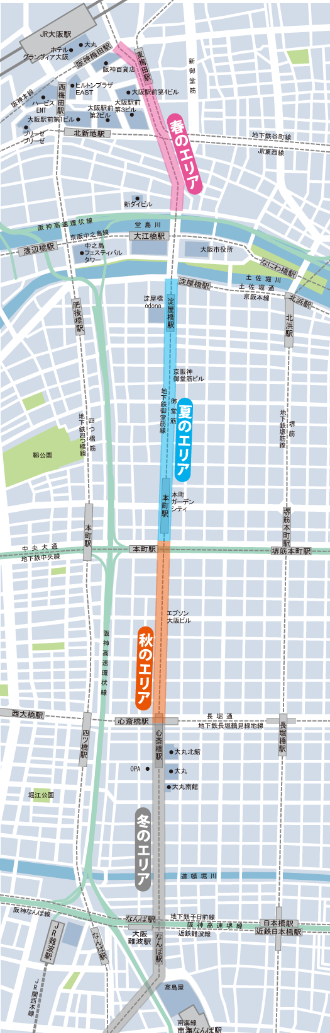
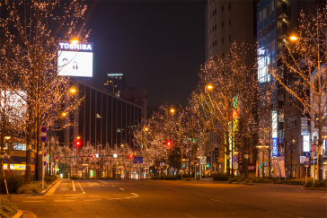
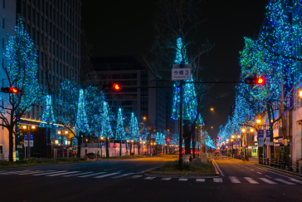
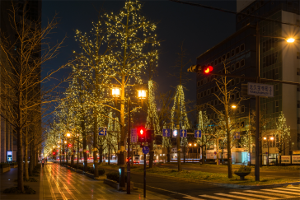
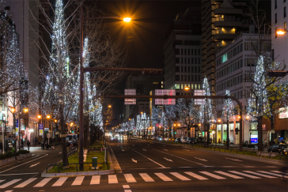
御堂筋イルミネーション2015
世界記録に認定～最も多く街路樹にイルミネーションを施した通り～
御堂筋イルミネーション2015
デザインコンセプト：「四季の彩り」
開催日程 2015年11月29日（日）～2016年1月17日（日）
点灯時間 17時頃～23時
開催エリア 阪神前～淀屋橋交差点（土佐堀通）～難波西口交差点
■春エリア：ピンク［阪神前～大江橋北詰］
■夏エリア：ブルー［淀屋橋～船場中央］
■秋エリア：イエロー［船場中央～新橋］
■冬エリア：ホワイト［新橋～難波西口］

Slide 5
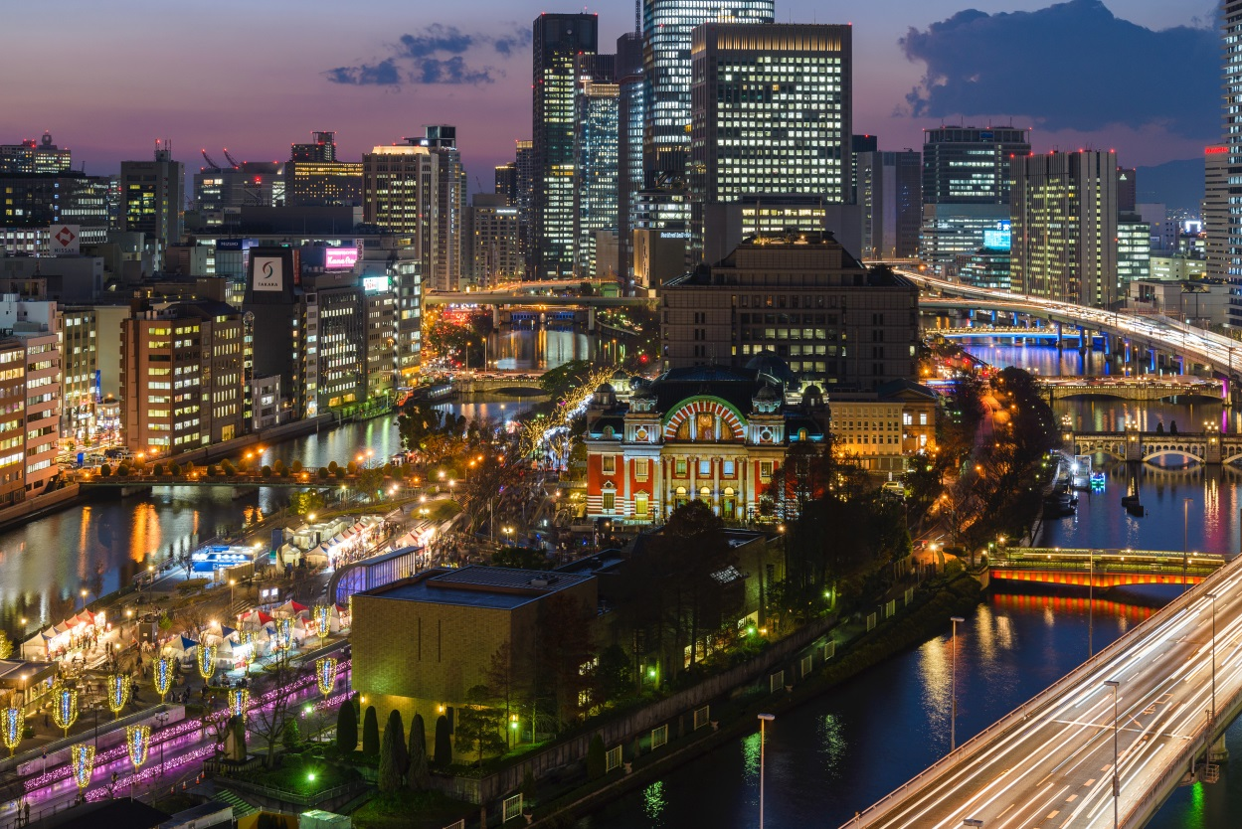
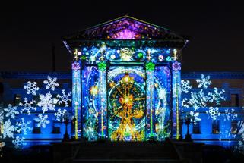
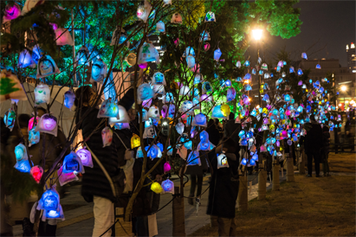
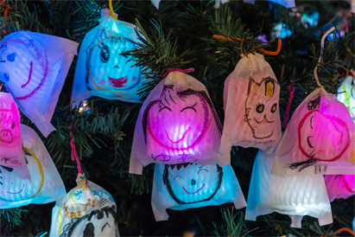
OSAKA光のルネサンス2015
水辺に広がる光のアートフェスティバル
OSAKA光のルネサンス2015
開催日程 2015年12月12日（土）～12月25日（金）
点灯時間 17時～22時
開催会場 大阪市役所周辺～中之島公園
◆特別プログラム
「ウォールタペストリー特別公演
～ありがとう、そして永遠へ～」
OSAKA光のルネサンス2015
◆市民参加型プログラム 「中之島スマイルアートプロジェクト」
■総観覧者数 53,037名
※別途、特別写真撮影会を開催 922名
（OSAKA光の饗宴グルメパスポート等の購入者特典として）
■会場でのワークショップ参加者数 2,435名
■北区の保育所、幼稚園、小学校等の参加者数 2,304名 合計 4,739名

Slide 6
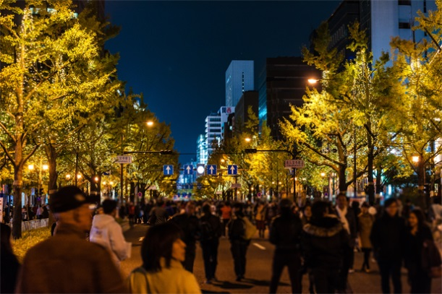
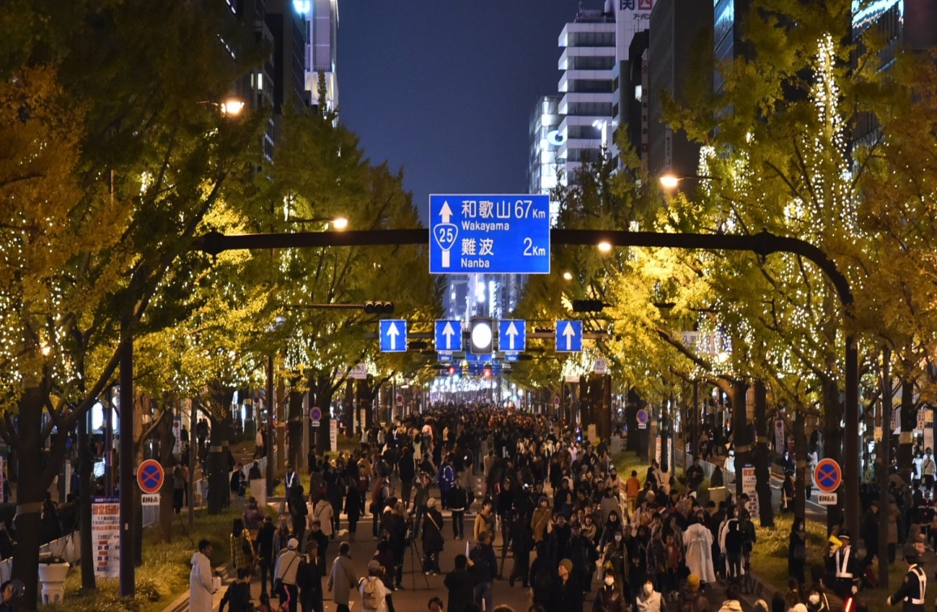
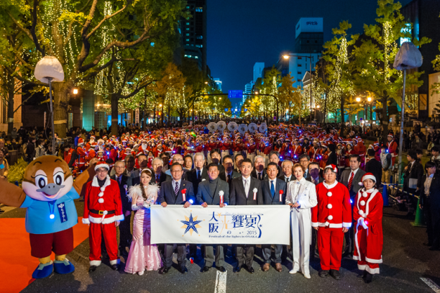
２０１５特別プログラム
一夜限りの特別プログラム！夜の大阪のメインストリートを満喫！
御堂筋イルミネーション2015
ワンダーイルミナイト
開催日程：2015年11月29日（日）
実施時間：17時～19時
開催場所：久太郎町3交差点～新橋交差点
大阪・光の饗宴2015開宴式
～御堂筋の一部区間を歩行者に開放～

Slide 7
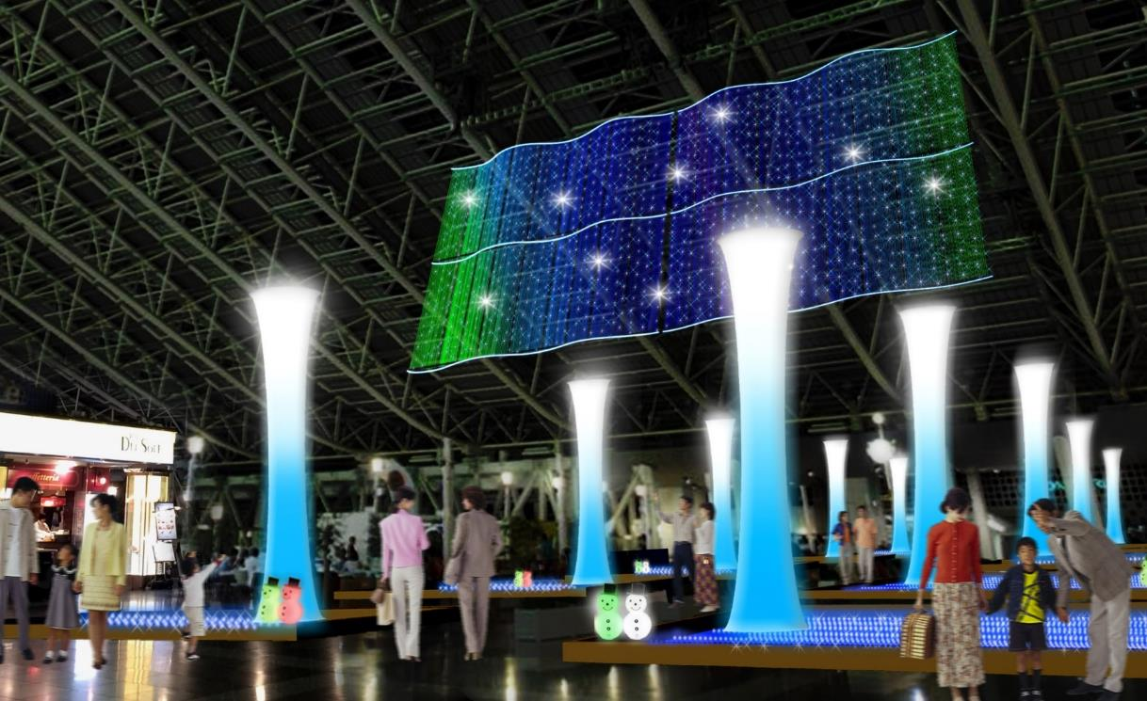
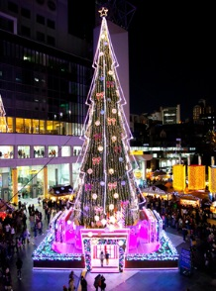
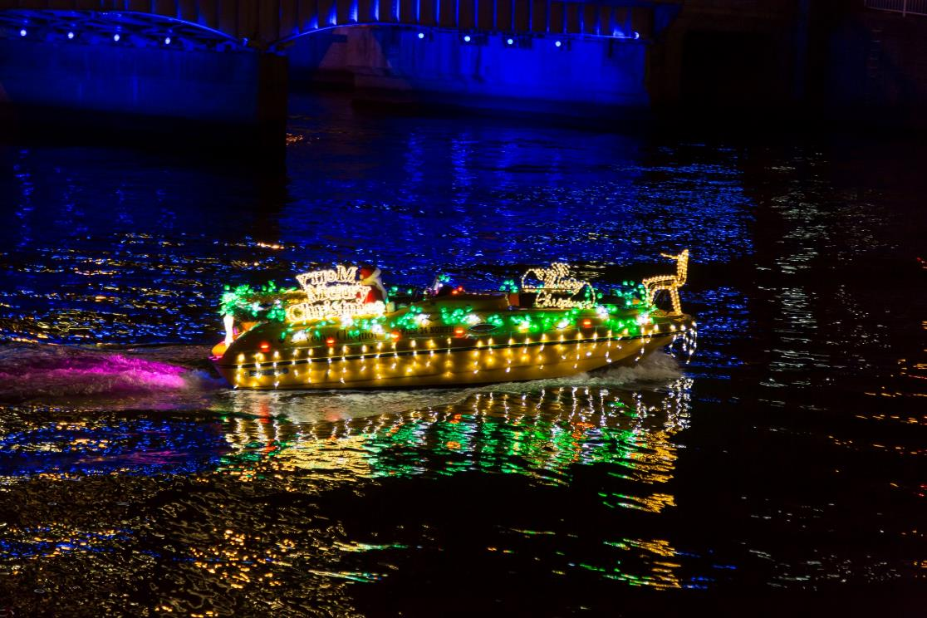
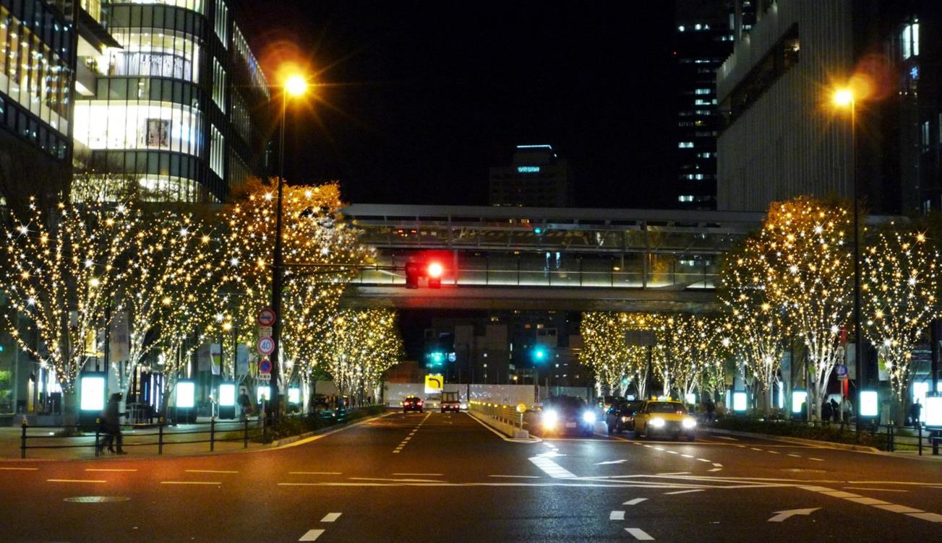
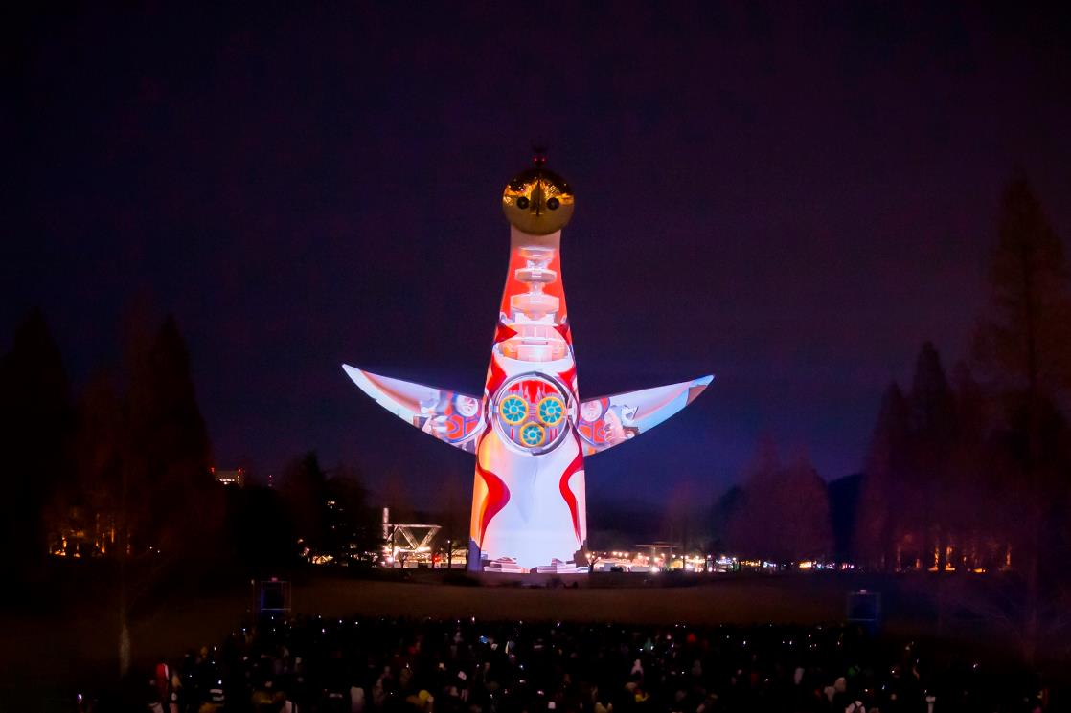
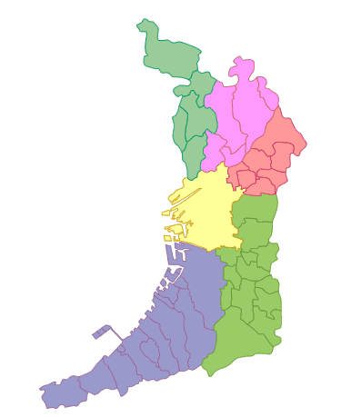
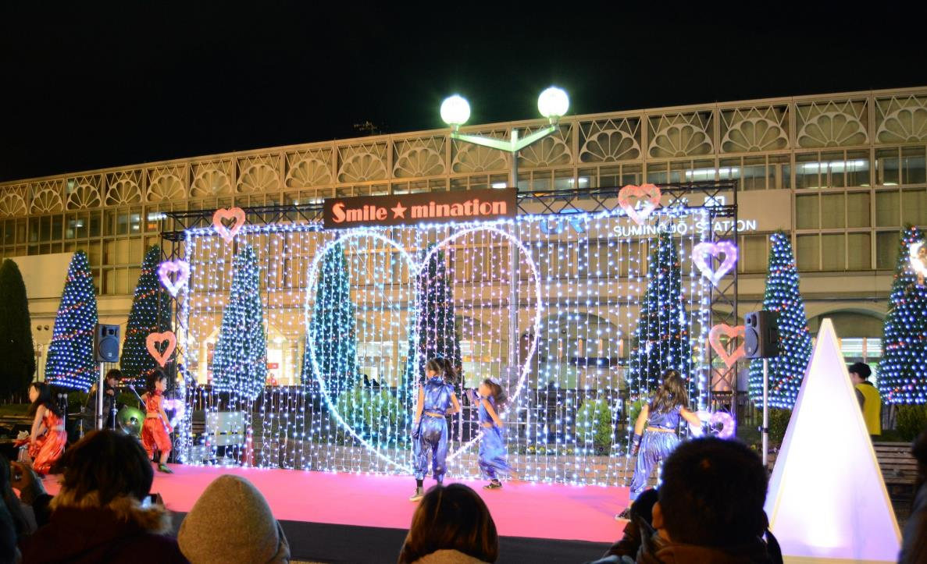
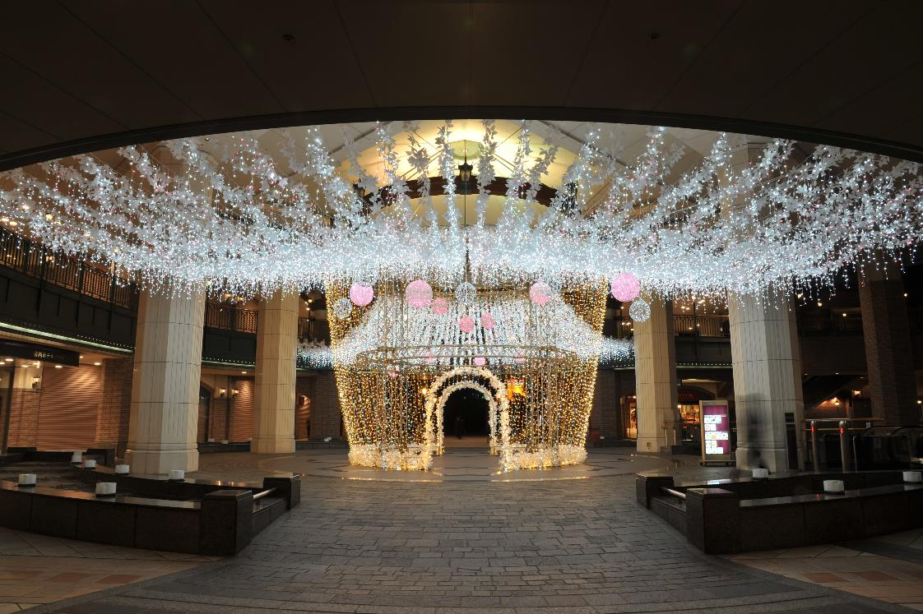
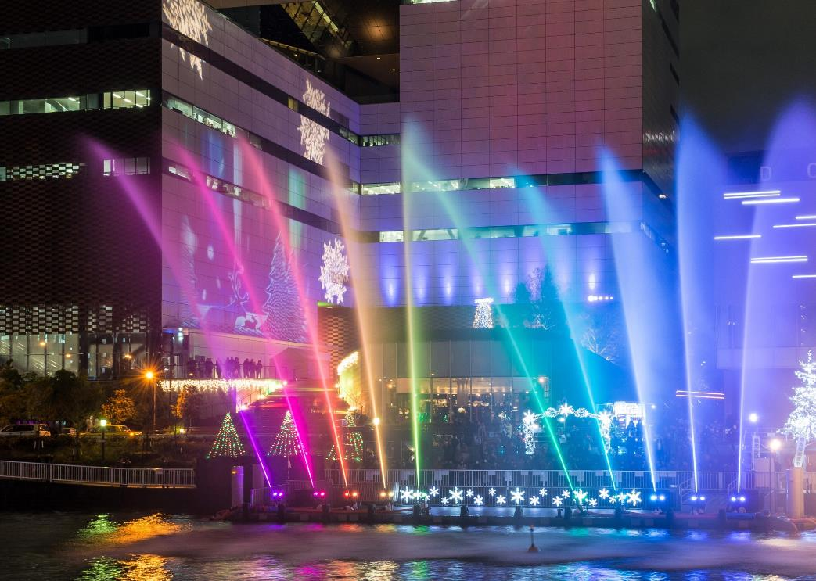
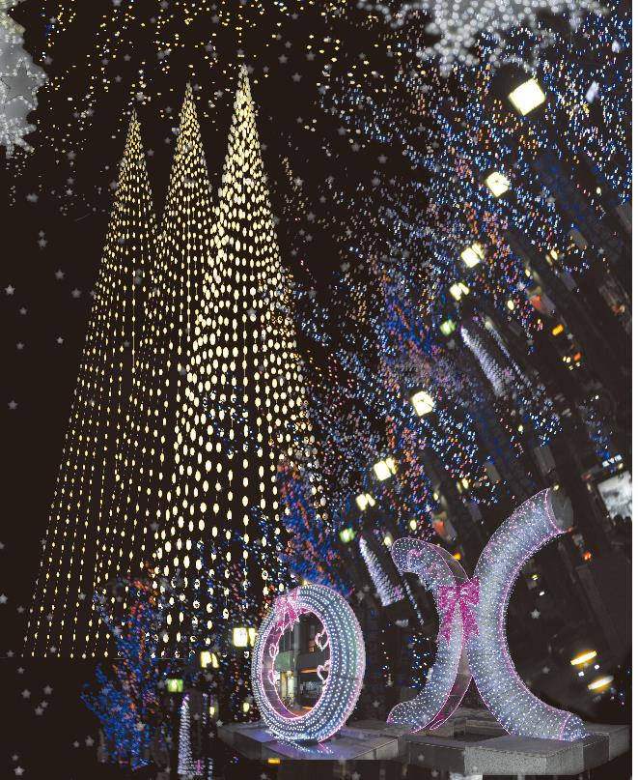
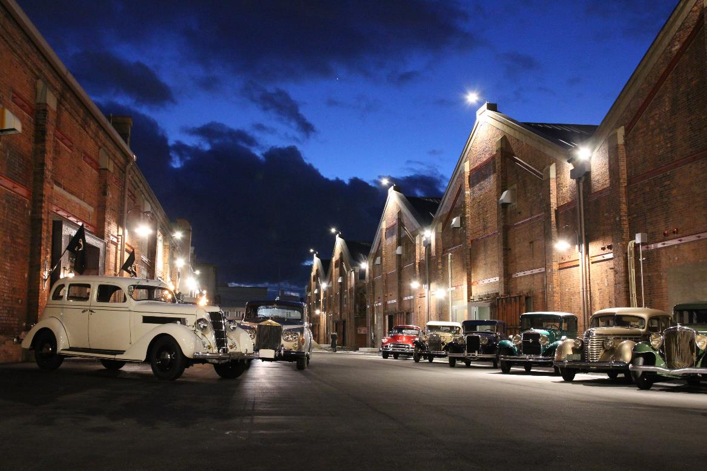
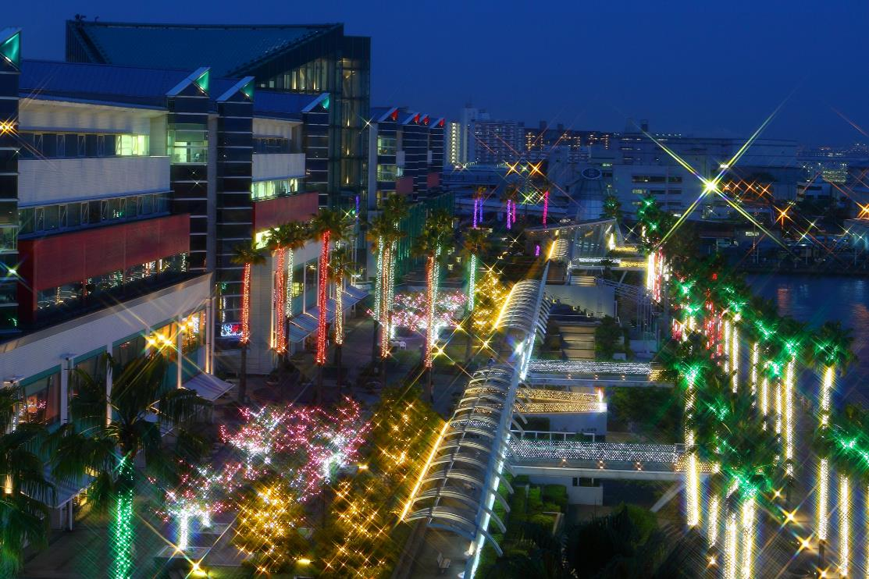
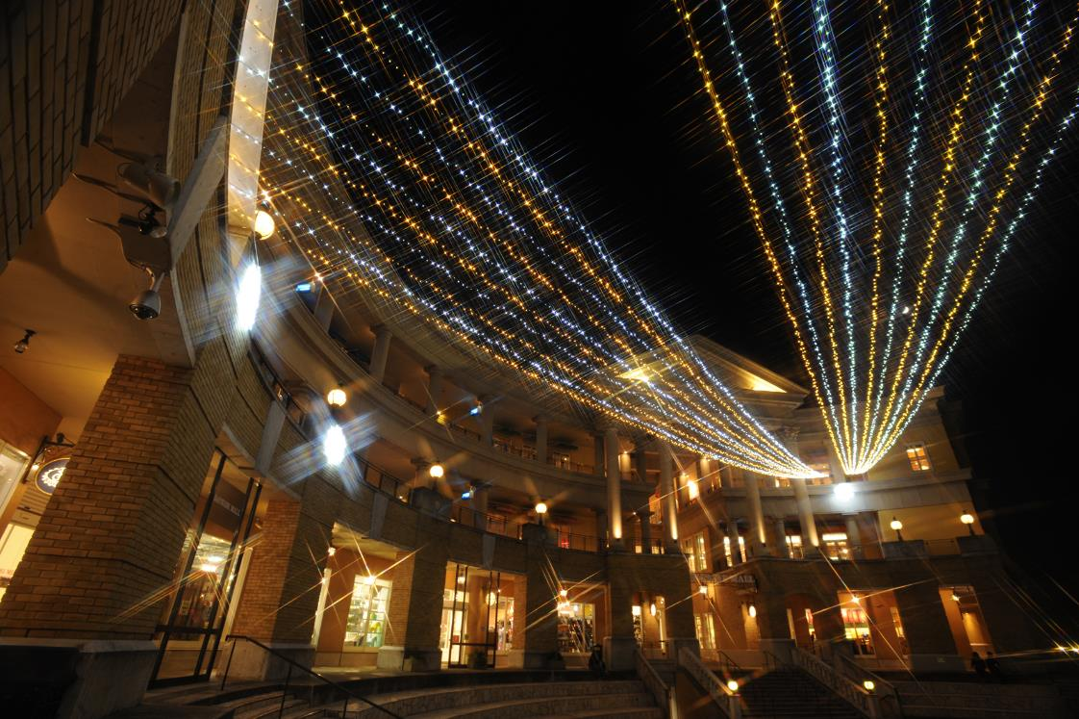
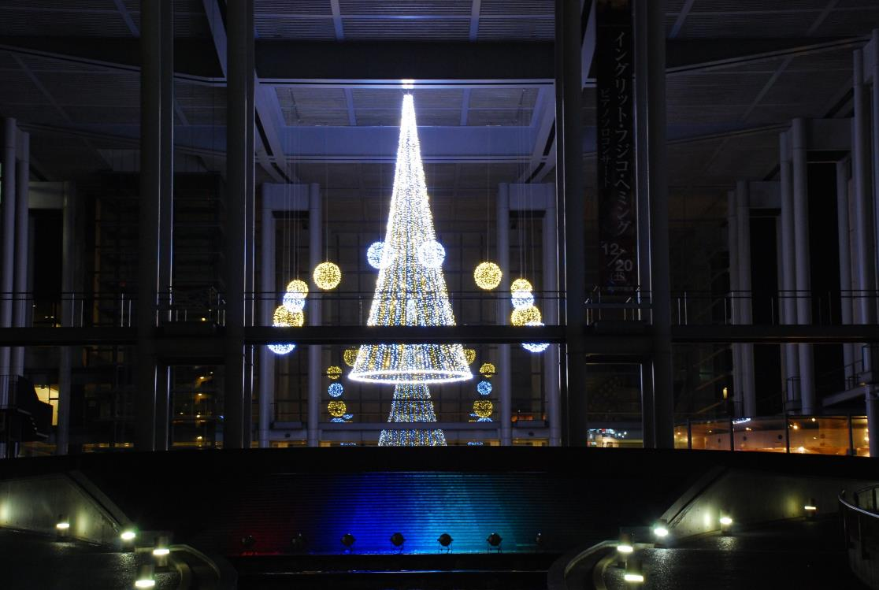
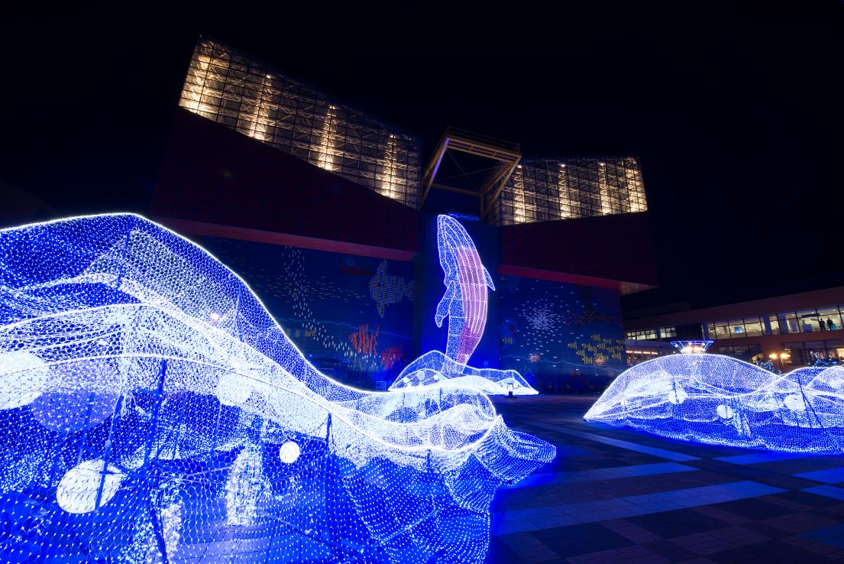
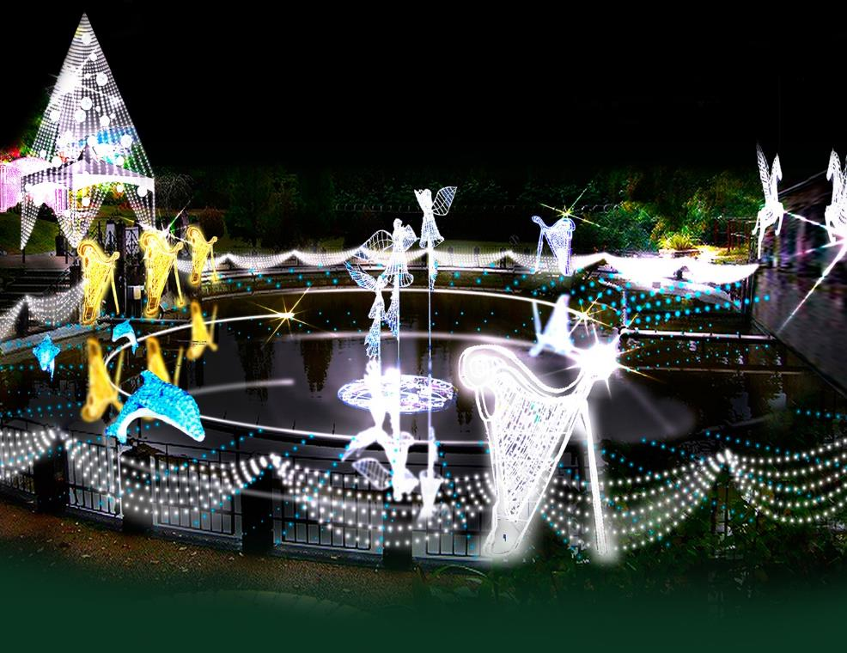
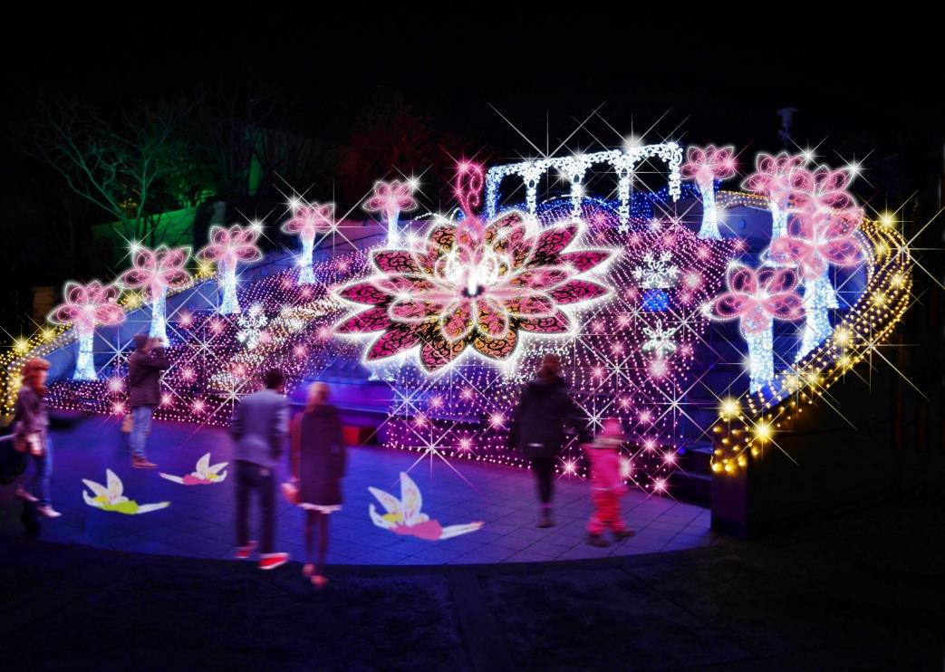
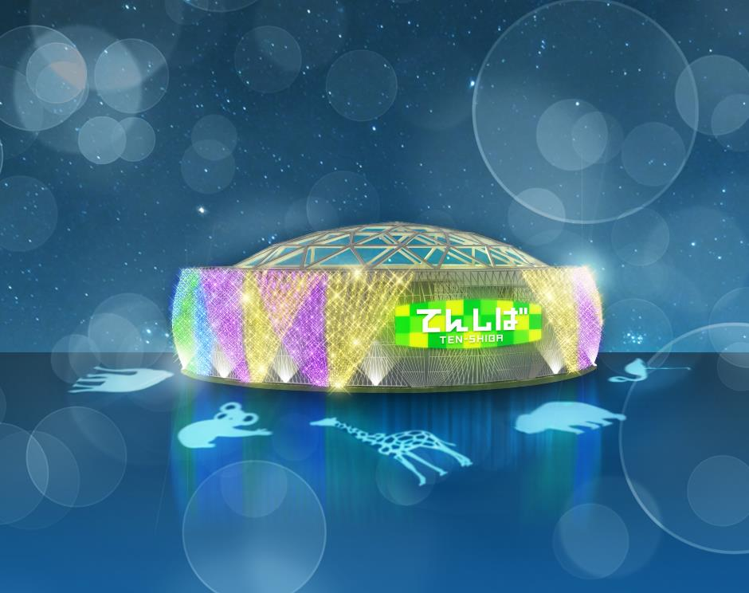
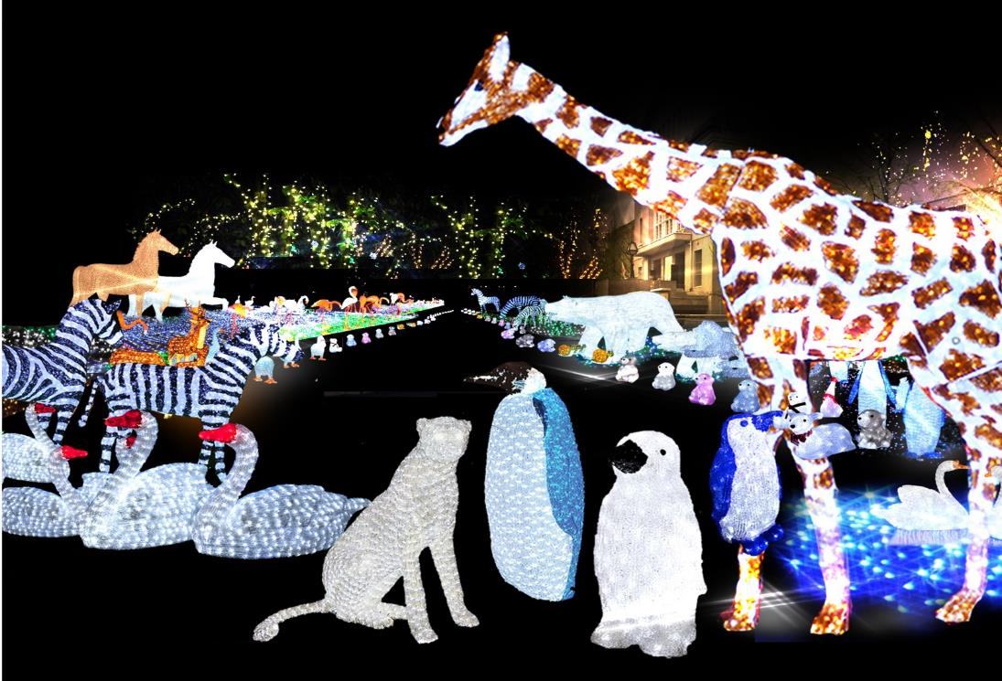
エリアプログラム
15団体１８のエリアプログラムが参加
梅田スノーマンフェスティバル2015
主催：梅田スノーマンフェスティバル2015実行委員会
総来場者数 約４２７万人
ドイツ・クリスマスマーケット大阪
主催：ドイツ・クリスマスマーケット大阪実行委員会
光の水都ルネサンスボート
主催：大阪シティクルーズ推進協議会
イルミナイト万博Xmas
主催：大阪府日本万国博覧会記念公園事務所
大東市スマイルミネーション2015
主催：大東市イルミネーションイベント実行委員会
中之島ウエスト冬ものがたり
主催：中之島ウエスト・
エリアプロモーション連絡会
天満・桜ノ宮 光のエレガンス
主催：天満エリア交流会
「堺東イルミネーション事業」「大小路イルミネーション事業」
主催：堺市中心市街地活性化協議会・大小路界隈『夢』倶楽部
築港・天保山ウィンターイルミネーション
主催：築港・天保山ウインターイルミネーション実行委員会
岸和田カンカンベイエリア ウインターイルミネーション
主催：港緑振興会
光のワンダーランド
主催：光のワンダーランド実行委員会
Welcomingあべてん「光の音色」2015
主催：Welcomingアベノ・
天王寺キャンペーン事務局
あべの・天王寺イルミナージュ
主催：あべの・天王寺イルミナージュ
実行委員会
奥河内イルミナージュ
主催：奥河内イルミナージュ実行委員会
大阪ミナミ光マッセ！
主催：Mプロジェクト実行委員会

Slide 8

大阪・光の饗宴における民間投資誘発の取組
多くの集客等を活かした
民間投資の誘発
民間事業者やまちづくり団体等
との連携・協働により推進
観光コンテンツとしての
魅力向上、集客力強化
主な官民連携の取組と実績（事務局調べ）
①観光商品造成の推進
②大阪の魅力の商品化と回遊施策
③民間団体等が主催する光プログラムとの連携
④民間との連携プロジェクト
⑤広報プロモーション関係
⑥街灯バナー掲出
 | 2015 | 2014
観光商品造成 | 17社、59商品 | 9社
イルミネーション特別便（バス）運行 | 2社、498便 | 2社、198便
 | 2015 | 2014
御堂筋イルミネーション等に合わせた 民間主体の独自ｲﾙﾐﾈｰｼｮﾝ展開 | 2団体、2か所 | 2団体、2か所
QRｺｰﾄﾞによる多言語対応（新規） | 1204アクセス | －
 | 2015 | 2014
OSAKA光の饗宴グルメパスポート | 33店舗参加 販売数6.437部 | 336店舗参加 1,067部
OSAKA Hikari Marche Tickets （新規） | 311枚 | －
 | 2015 | 2014
民間パブリシティ・HP掲載 | 349回 | 271回
鉄道事業者によるポスター掲出協力 ガイドブック設置協力 | 7社・約1.3万枚 | 7社・約1.7万枚
 | 6社・約5万部 | 6社・約5万部
 | 2015 | 2014
エリアプログラム数 | 18プログラム | 11プログラム
エリアプログラム主催団体数 | 15団体 | 10団体
主催団体参加企業団体数 | 87企業団体等 | 58企業団体等
 | 2015 | 2014
街灯バナー掲出 | 347枚 売上 約649万円 | 344枚 売上 約557万円

Slide 9
大阪・光の饗宴 「事業開発会議」
・ 官民の連携・協働の推進・強化に向けた枠組み（2013～）
・ 大阪市・副市長を座長に、観光・交通・デベロッパー等の事業者が参画（2014年度16社→現在20社）
・ 大阪・光の饗宴の魅力向上策や関連ビジネス創出、大阪の観光振興について議論し、実践につなげる
＜2020年を見据えた今後の方向性＞
１．観光地域まちづくりの推進
・各エリアの個性を活かしたプログラムの創出をめざすとともに、
公共空間の利活用を推進
３．ブランド戦略の推進
・各エリアの歴史や特色、個性を際立たせるブランド戦略を推進し、
エリアブランドや資産価値の向上をめざす
２．ビジネスプログラムの創出
・大阪・光の饗宴を契機として、新たなビジネスの創出・拡大
（観光商品造成、新製品・サービスの実証実験など）等を促進
４．マーケティング、プロモーションの強化
・戦略的なプロモーション展開とともに、事業効果測定のための
マーケティングを実施し、ＰＤＣＡサイクルを確立
「官民連携・協働による都市経営」に向けた、様々なモデル事業を創出・推進
観光振興による交流人口の拡大、大阪の経済活性化につなげていく
page.8

